Slide 1

PARTIDO DEMOCRATICO · POSTU ADMINISTRATIVU DOM ALEIXO
SGDM-PDPADA
Transformasaun Dadus Membru
Husi papél no fotokopia ba sistema ida ho liña (URL) de'it
Hanoin · Hari'i · Hametin
sgdm-pd.tl
Planu enderesu web (URL) ofisiál
Sábadu, 14 Novembru 2026 · Oras 16:00 (Timor-Leste)
Notes:
Hahú ho kapa: sistema ida ne'ebé uza liña (URL) de'it, hamenus papél no fotokopia.

Slide 2
Ajenda
1
Situasaun uluk
2
Transformasaun
dadus iha papél, fotokopia no imprime
husi papél ba sistema ho URL de'it
3
Oinsá uza no arkitetura
4
Permisaun no regra
diagrama sistema
se mak bele hare no halo saida
5
Funsionalidade prinsipál
6
Eleisaun
membru, suku, delegadu, struktura
fiskais, live dashboard no komparasaun
7
Seguransa
8
Planu URL sgdm-pd.tl
dadus seguru no iha rejistu
pasu hodi lansa
SGDM-PDPADA · Partido Democratico · Postu Administrativu Dom Aleixo, Dili · sgdm-pd.tl
2
Notes:
Esplika ajenda lalais: problema, transformasaun, sistema, permisaun, eleisaun, planu URL.

Slide 3
Situasaun uluk: dadus iha papél no fotokopia
■ Papél barak liu: dokumentu tuan no foun halo tuur hamutuk, susar atu buka.
■ Fotokopia no imprime: kopia hanesan dala barak, kustu no tempu barak.
■ Dadus lakon ka dupla: membru ida bele mosu dala rua iha lista oioin.
■ Soma manuál: total suku, aldeia no organizasaun soma ho liman, bele sala.
■ Atraza relatóriu: presiza tempu naruk atu hatene total ikus.
■ La iha kontrolu: susar hatene se mak muda dadus no bainhira.
Ezemplu lista ne'ebé tenke hakerek
■ Lista delegadu aldeia iha suku ida: naran, pozisaun, aldeia, númeru kartaun eleitoral, númeru telemovel.
■ Organigrama komisaun: pozisaun, responsavel no tarefa.
■ Rekapitulasaun delegadu tuir suku ho asinatura.
■ Kada mudansa halo imprime fali no fotokopia fali.
SGDM-PDPADA · Partido Democratico · Postu Administrativu Dom Aleixo, Dili · sgdm-pd.tl
3
Notes:
Hatudu problema ne'ebé mosu bainhira dadus membru no lista delegadu tau iha papél.

Slide 4
Transformasaun: husi papél ba sistema
ULUK · Papél no fotokopia
AGORA · Sistema ho URL de'it
Hakerek dadus iha papél
Hatama sgdm-pd.tl iha browser
Fotokopia no entrega ba postu
Tama ho permisaun (login)
Hatama fali iha folha/Excel
Input dadus: foto no kartaun eleitoral
Soma total ho liman
Presidente/Coordenador aprova
Imprime relatóriu no lista
Total no grafiku sai automátiku
Fotokopia fali kada mudansa
Imprime ka PDF bainhira presiza
SGDM-PDPADA · Partido Democratico · Postu Administrativu Dom Aleixo, Dili · sgdm-pd.tl
4
Notes:
Diagrama ida ne'e hatudu dalan uluk (papél) no dalan agora (sistema). Pontu prinsipál: hatama URL de'it.

Slide 5
Oinsá uza: hatama sgdm-pd.tl de'it
1
Loke browser
2
Hatama sgdm-pd.tl
3
Tama (login)
4
Varanda
iha telemovel,
laptop ka ekran boot
liña ofisiál
ho HTTPS (seguru)
username no password;
limite tentativa sala
ita hetan dadus tuir
ita nia permisaun
■ Laiha instalasaun: servisu iha browser ne'ebé iha ona.
■ Telemovel no laptop: tampilan responsivu; ekran boot uza Live Dashboard ho Full Screen.
■ Dadus iha fatin ida: ema hotu hare dadus hanesan, tuir ninia permisaun.
SGDM-PDPADA · Partido Democratico · Postu Administrativu Dom Aleixo, Dili · sgdm-pd.tl
5
Notes:
Uzuáriu la presiza instala aplikasaun. Hatama URL, tama ho permisaun, no hare Varanda.

Slide 6
Diagrama arkitetura sistema
Telemovel
SERVER · SGDM-PDPADA (Django)
Database
dadus membru, struktura, eleisaun
INTERNET
HTTPS
sgdm-pd.tl
Membru no Aprovasaun
Laptop / Kompiutadór
Struktura, Delegadu no Organigrama
File privadu
foto no kartaun eleitoral, foto rezultadu
Ekran boot
(Live Dashboard)
Eleisaun · Live · Komparasaun
UZUÁRIU
Relatóriu · Grafiku · PDF
Backup no Historia
rejistu mudansa no kópia dadus
Uzuáriu, Permisaun no Historia
Aset (CSS, JavaScript, grafiku) rai iha server rasik: la presiza internet esternu, sistema leve no la monu bainhira internet fraku.
SGDM-PDPADA · Partido Democratico · Postu Administrativu Dom Aleixo, Dili · sgdm-pd.tl
6
Notes:
Uzuáriu tama liu internet ho HTTPS ba server. Server iha aplikasaun Django, database, file privadu no backup.

Slide 7
Permisaun no regra asesu
Permisaun | Bele hare | Bele halo | Regra importante
Presidente Postu | Postu tomak | Aprova, aloka pozisaun, organigrama | Hamoos membru; hare Historia
Coordenador Postu | Postu tomak | Aprova, ekspor CSV, delegadu | Hamoos membru; hare Historia
Sekretariu Postu | Rekapitulasaun, grafiku no delegadu | Hare no imprime de'it | Laiha asesu ba lista membru
Coordenador / Sekjer Suku | Nia suku de'it | Sekjer: input membru | Delegadu suku rasik
Coord. / Sekjer Aldeia | Nia aldeia de'it | Sekjer: input membru | —
Koord. / Sekr. Organizasaun | Membru organizasaun (OJD, OPD, MPD) | Sekr.: input membru | —
Fiskais Partidu | Nia tempat votasaun de'it | Input votu PD no foto | Dala ida de'it; taka hafoin submete
Admin | La hare dadus membru | Uzuáriu, eleisaun, tempat, fiskais, Live | Atu loke fali rezultadu
SGDM-PDPADA · Partido Democratico · Postu Administrativu Dom Aleixo, Dili · sgdm-pd.tl
7
Notes:
Permisaun determina saida mak bele hare no halo. Sekretariu Postu hare rekapitulasaun no lista delegadu de'it.

Slide 8
Diagrama fluxu dadus membru
Input
(Sekjer)
Pendente
Aprovasaun
(Presidente/Coord.)
Aprovadu
Rekapitulasaun
no grafiku
Sekjer koriji
dadus
Rejeitadu
(ho razaun)
■ Nu. Eleitoral: obrigatóriu no úniku; membru ida iha organizasaun ida de'it.
■ Foto no PDF: sistema verifika konteúdu loloos, naran file foun ho hash; rai iha fatin privadu.
■ Notifikasaun no Historia: sino hatudu Pendente/Rejeitadu; mudansa hotu rejistu.
SGDM-PDPADA · Partido Democratico · Postu Administrativu Dom Aleixo, Dili · sgdm-pd.tl
8
Notes:
Dadus foun sempre Pendente. Hafoin aprova, dadus konta iha rekapitulasaun. Se rejeita, Sekjer koriji no submete fali.

Slide 9
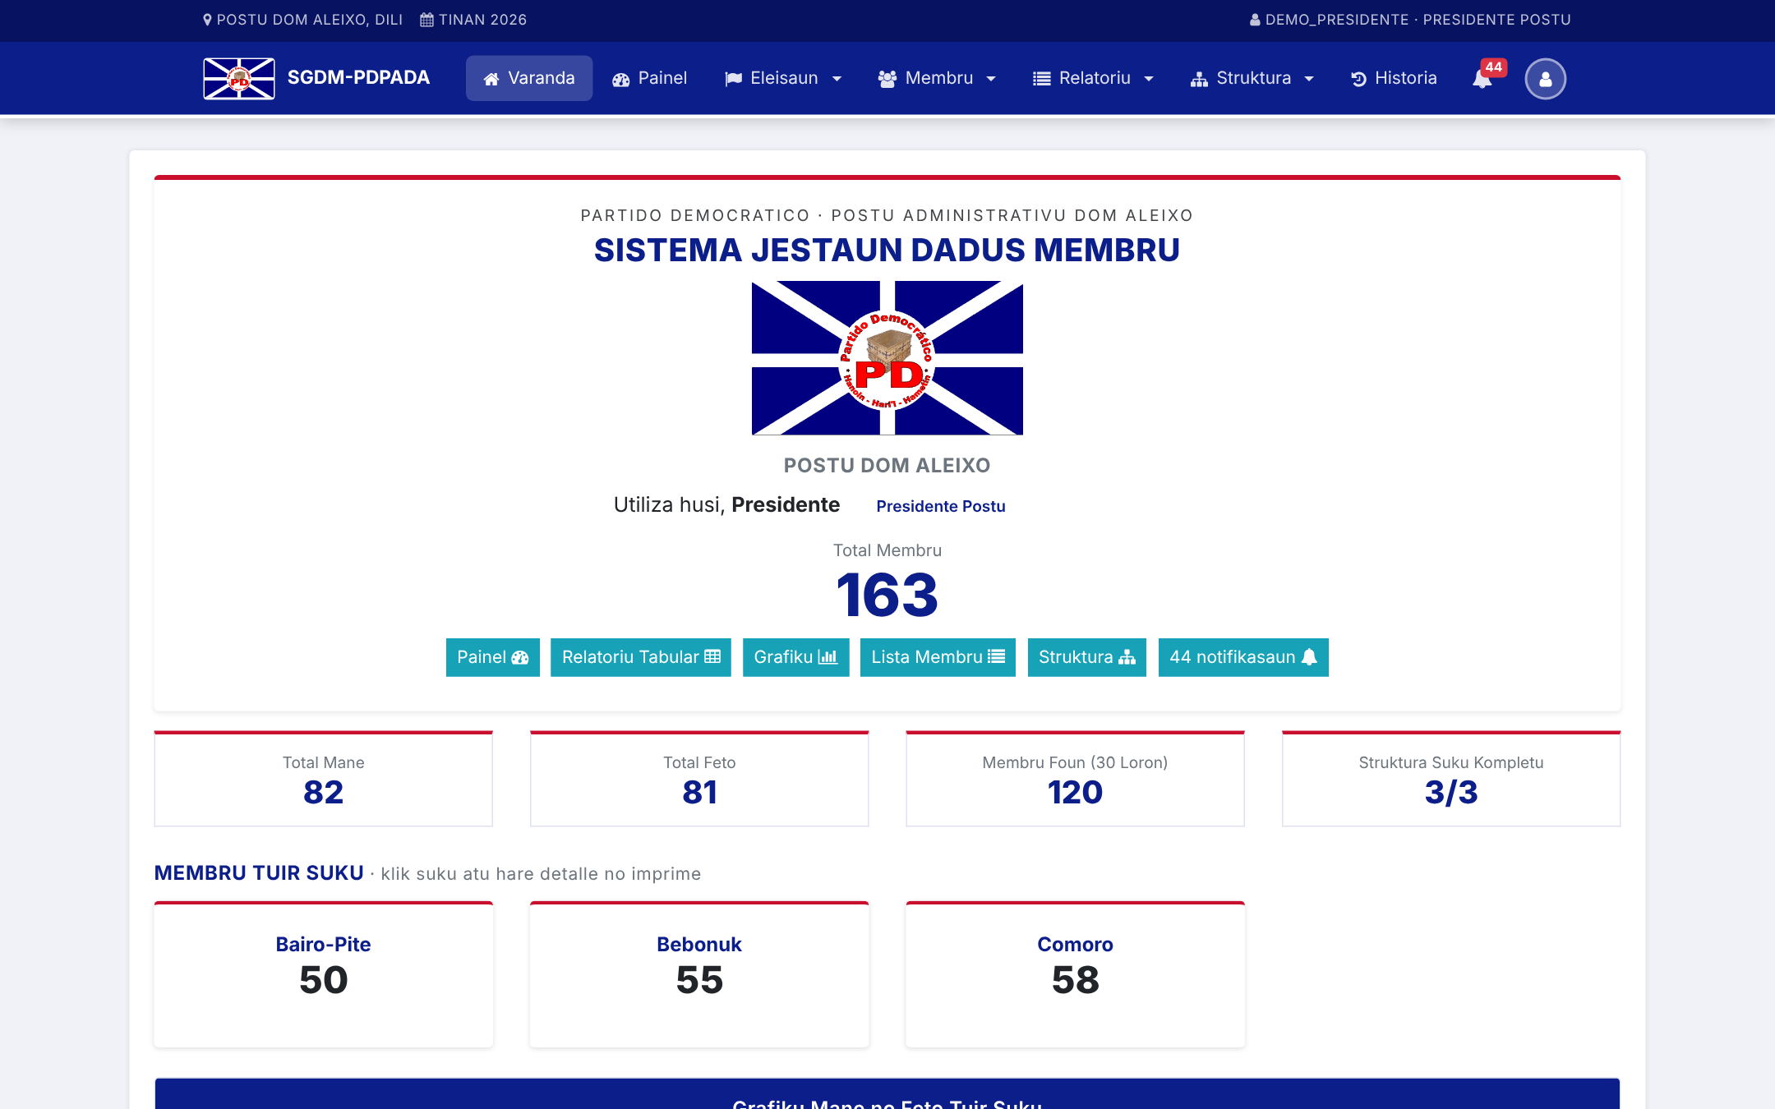
Varanda: informasaun simples ba postu
■ Kartaun suku: naran suku ho total de'it; klik atu hare detalle.
■ Info lalais: total Mane, Feto, membru foun 30 loron no struktura suku kompletu.
■ Grafiku: Mane no Feto tuir suku.
■ Tuir permisaun: suku, aldeia no organizasaun hare nia parte de'it.
Imajen: dadus demo (laos dadus loloos)
SGDM-PDPADA · Partido Democratico · Postu Administrativu Dom Aleixo, Dili · sgdm-pd.tl
9
Notes:
Varanda hatudu total no kartaun suku. Mane no Feto iha grafiku.

Slide 10
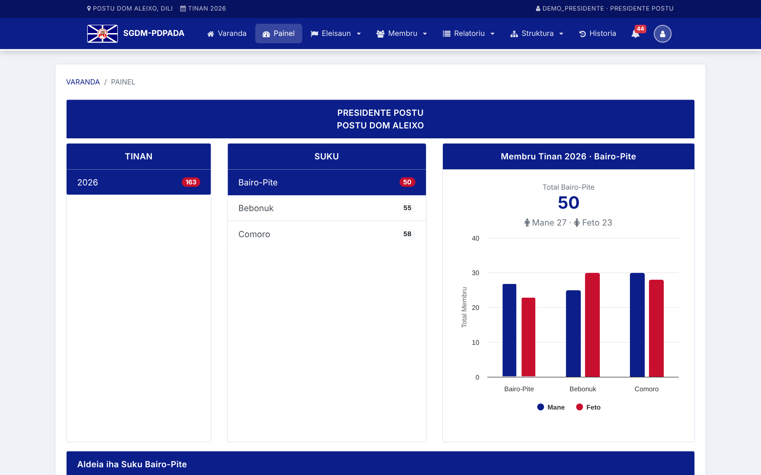
Painel: tinan, suku no grafiku
■ Kolua tolu: lista Tinan | Suku | grafiku.
■ Hili suku: total, Mane no Feto hatudu kedas; aldeia iha kraik.
■ Tuir permisaun: suku hare aldeia; aldeia hare organizasaun.
Imajen: dadus demo (laos dadus loloos)
SGDM-PDPADA · Partido Democratico · Postu Administrativu Dom Aleixo, Dili · sgdm-pd.tl
10
Notes:
Painel: hili tinan no suku, grafiku Mane/Feto.

Slide 11
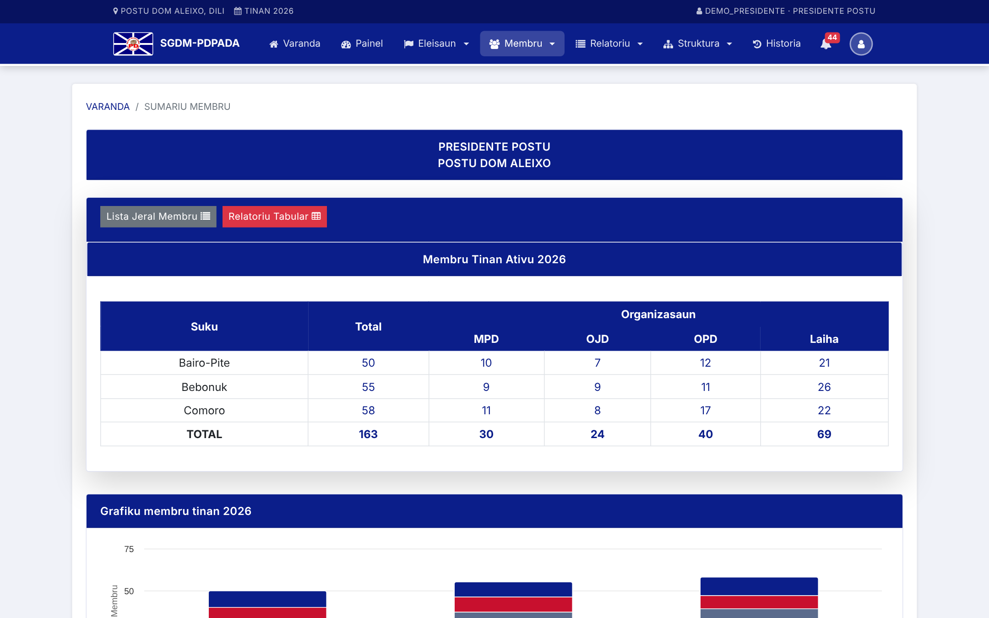
Sumariu Membru: suku, aldeia no organizasaun
■ Tabela: liña suku ka aldeia, kolua organizasaun (OJD, OPD, MPD).
■ Númeru bele klik: ba lista membru ne'ebé filtra kedas.
■ Grafiku: barras tumpuk tuir organizasaun.
Imajen: dadus demo (laos dadus loloos)
SGDM-PDPADA · Partido Democratico · Postu Administrativu Dom Aleixo, Dili · sgdm-pd.tl
11
Notes:
Sumariu Membru iha menu Membru, molok Lista Membru.

Slide 12
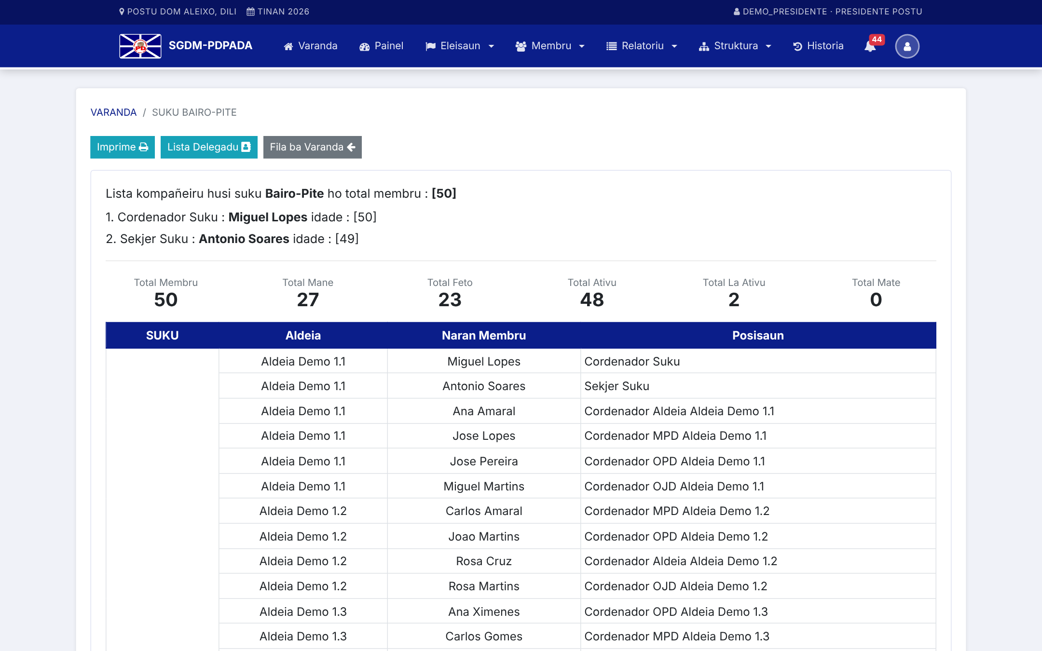
Detalle suku no imprime
■ Klik suku: hatudu Koordenador no Sekjer Suku ho idade.
■ Total: Mane, Feto, Ativu, La Ativu no Mate.
■ Tabela: Suku, Aldeia, Naran Membru, Posisaun.
■ Imprime: kop, liña metan no númeru pájina.
Imajen: dadus demo (laos dadus loloos)
SGDM-PDPADA · Partido Democratico · Postu Administrativu Dom Aleixo, Dili · sgdm-pd.tl
12
Notes:
Detalle suku bele imprime.

Slide 13
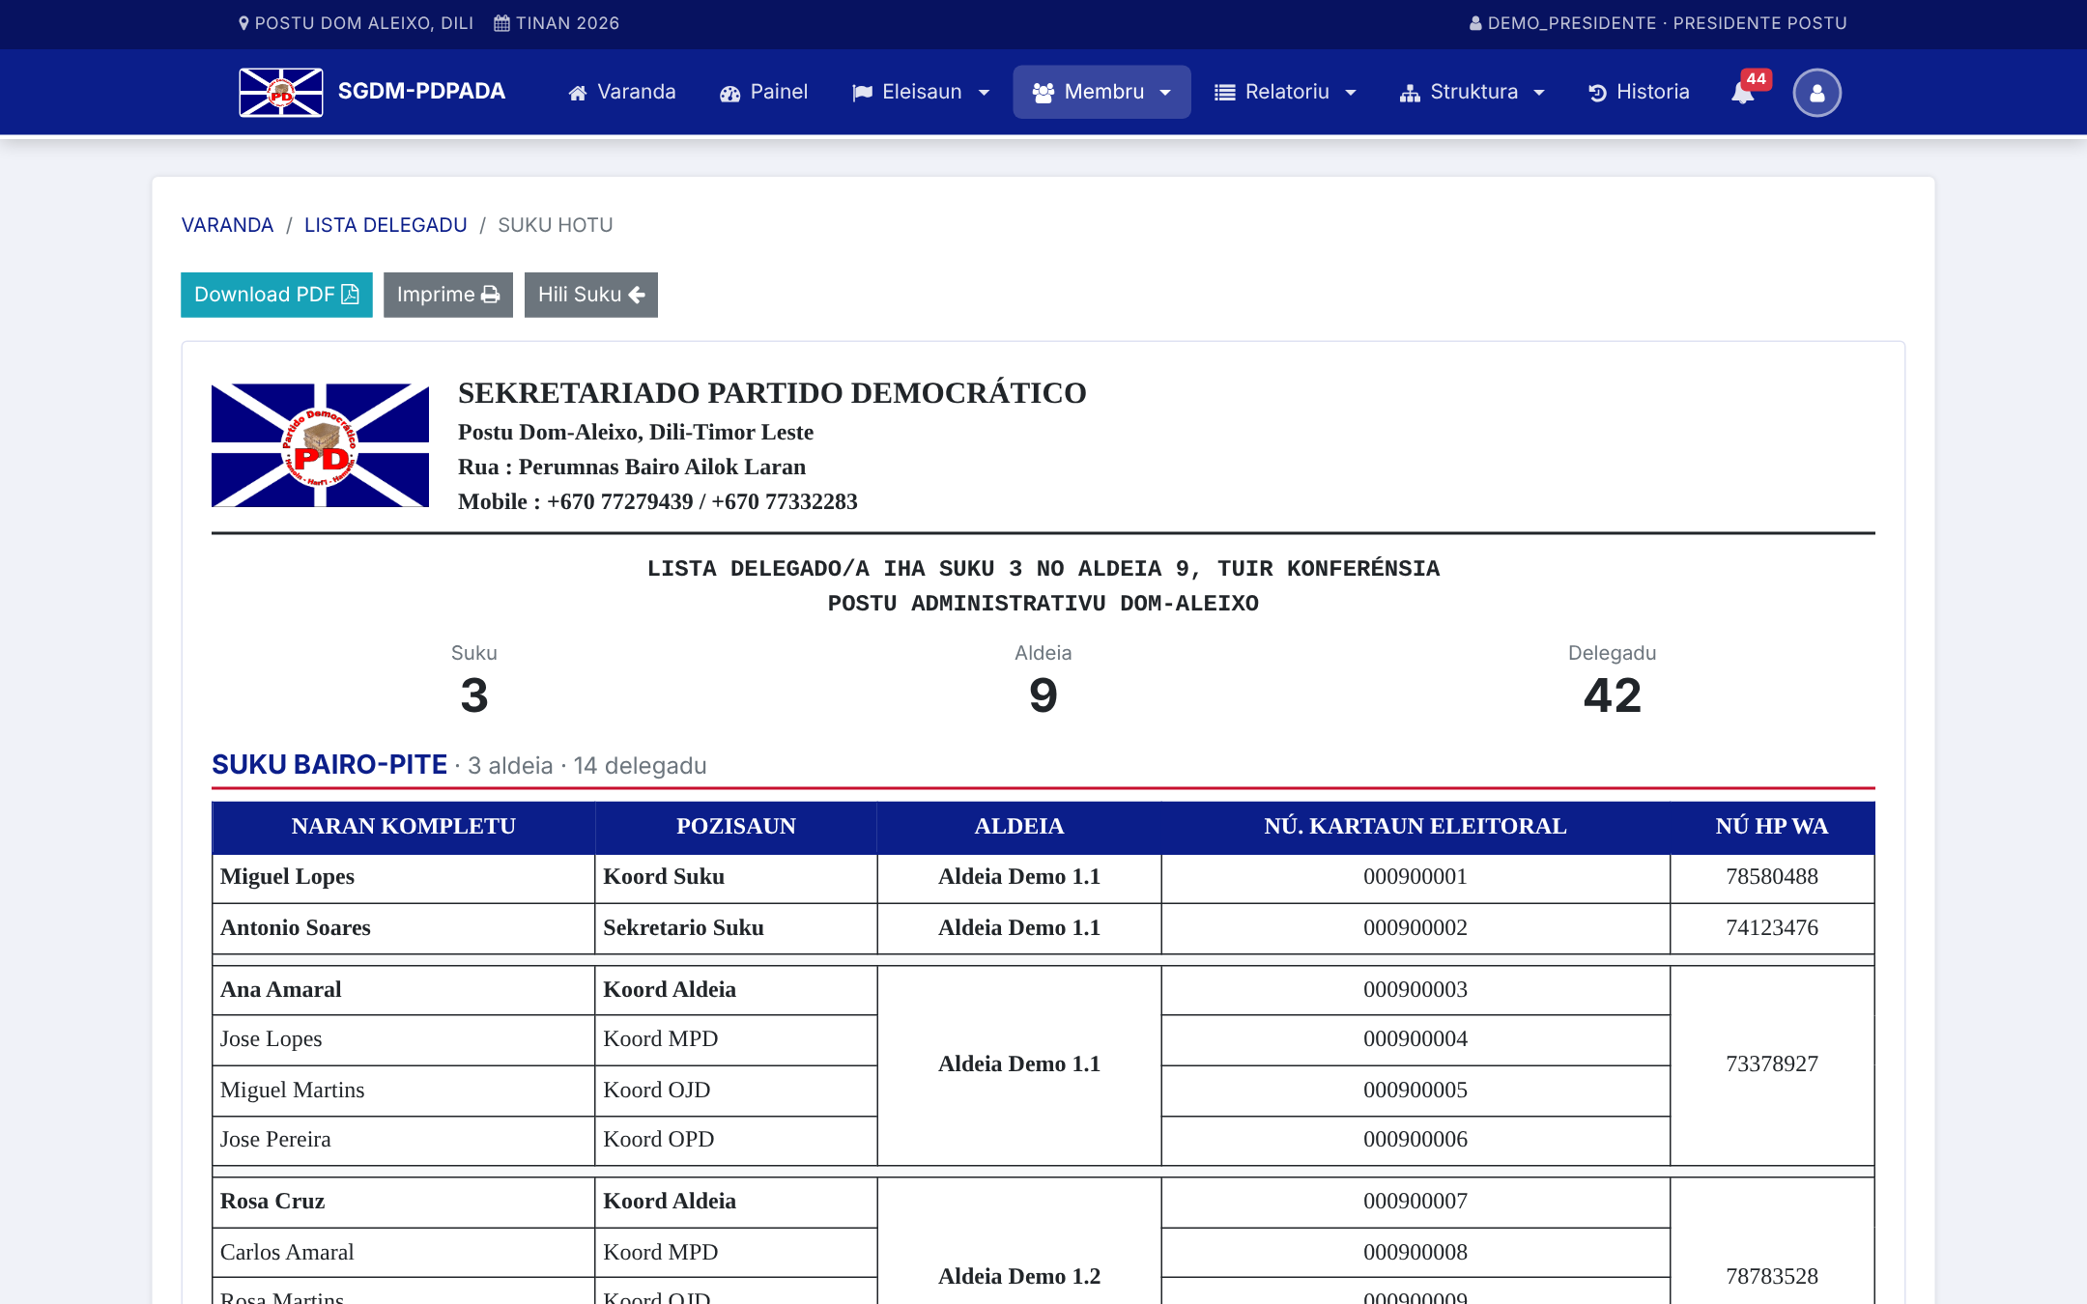
Lista Delegadu: husi folha papél ba PDF
■ Suku hotu: Postu hare no imprime tomak ka tuir suku.
■ Konteúdu: naran, pozisaun, aldeia, Nu. Kartaun Eleitoral, Nu. HP WA.
■ PDF A4: kop surat ho bandeira, suku ida kada pájina.
■ Rejistu: download PDF tama iha Historia.
Imajen: dadus demo (laos dadus loloos)
SGDM-PDPADA · Partido Democratico · Postu Administrativu Dom Aleixo, Dili · sgdm-pd.tl
13
Notes:
Lista delegadu suku hotu iha dokumentu ida; bele imprime ka download PDF.

Slide 14
Diagrama organigrama komisaun
Presidente Komisaun · Vice-Pres-1 · Vice-Pres-2
Tezoreira
Verifikasaun Dadus
Konsumu
Logistiku
Adm. no Notulensia
Animasaun
Dekorasaun
Preparasaun Atributu
Dokumentasaun
Mestre Ceremonia (MC)
Ekipa Simu Bainaka
■ Responsavel: membru rejistradu ka naran livre; númeru 1 sai koordenador (letra bold).
■ Aloka pozisaun: membru ne'ebé iha pozisaun ativu la sai fali iha form; hafoin termina, dadus tuan rai nafatin.
SGDM-PDPADA · Partido Democratico · Postu Administrativu Dom Aleixo, Dili · sgdm-pd.tl
14
Notes:
Organigrama iha 12 pozisaun tuir dokumentu ofisiál. Responsavel no tarefa bele edita iha sistema.

Slide 15
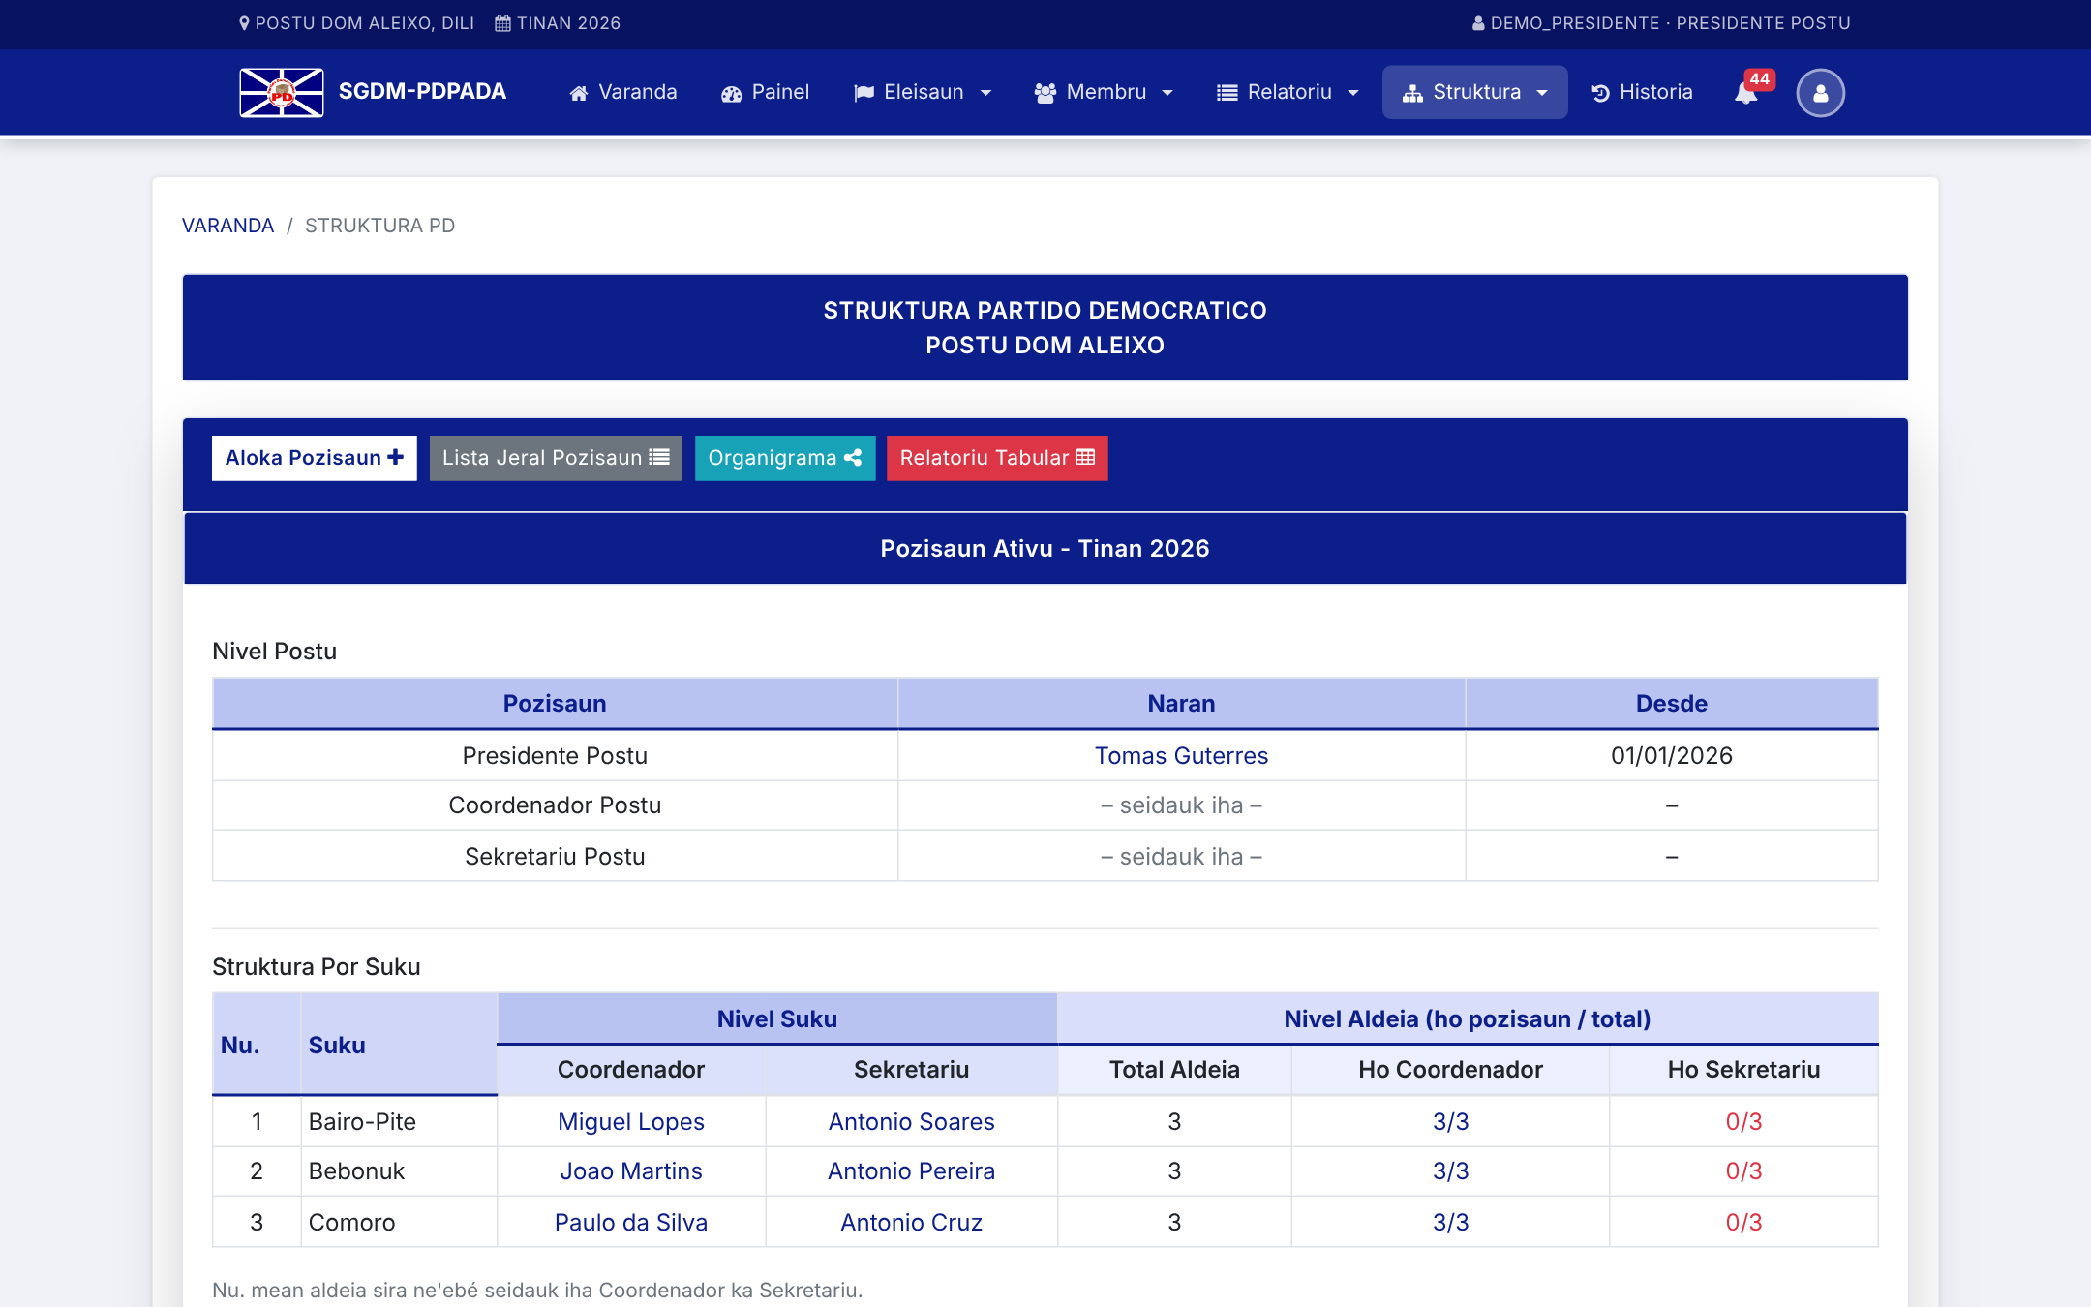
Struktura PD no Aloka Pozisaun
■ Dashboard: pozisaun postu, suku no aldeia ho total kompletu.
■ Aloka pozisaun: membru ne'ebé iha pozisaun ativu la sai fali iha form.
■ Termina: dadus tuan rai nafatin; membru bele hetan pozisaun foun.
■ Sayap organizasaun: ezemplu Koord OJD Aldeia X.
Imajen: dadus demo (laos dadus loloos)
SGDM-PDPADA · Partido Democratico · Postu Administrativu Dom Aleixo, Dili · sgdm-pd.tl
15
Notes:
Struktura PD ho butaun Organigrama.

Slide 16
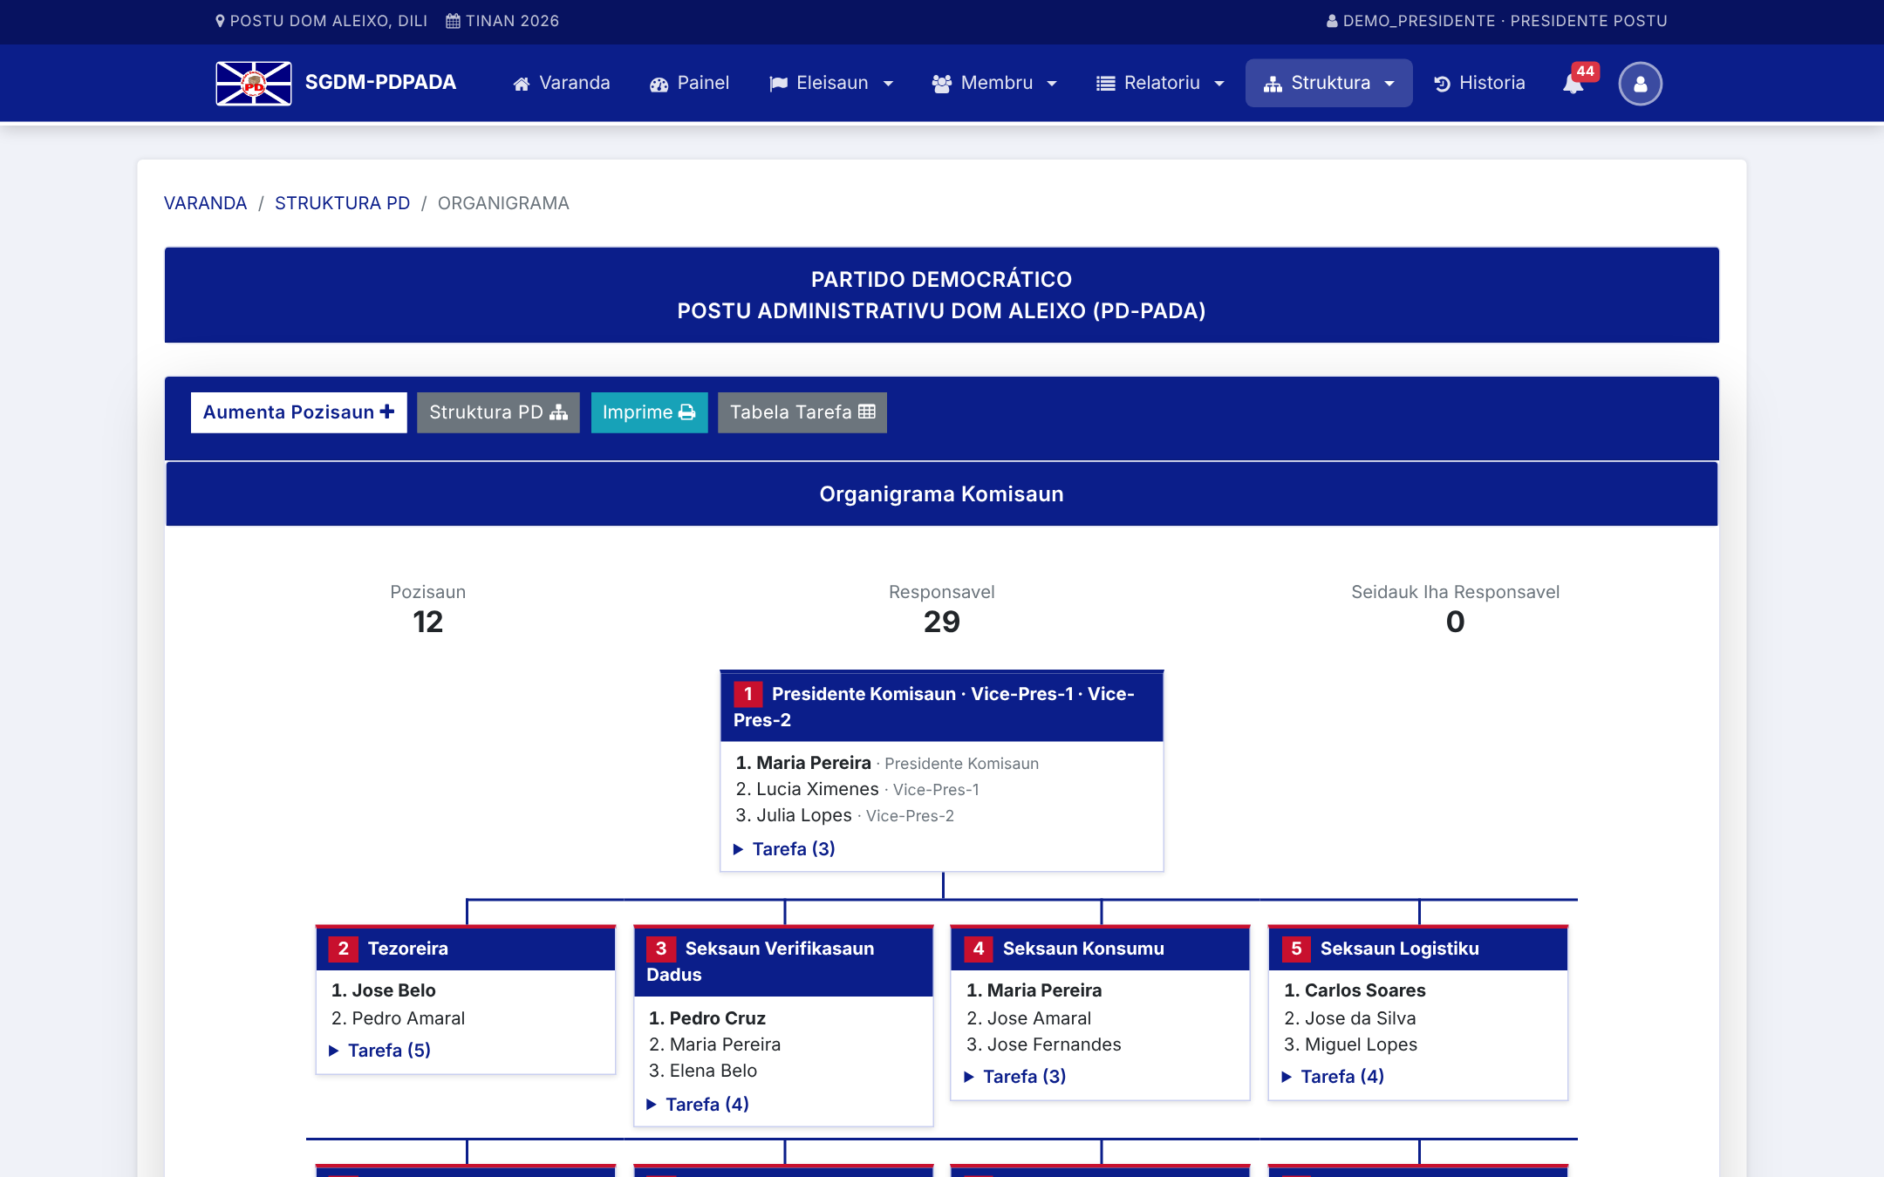
Organigrama: pozisaun, responsavel no tarefa
■ Pozisaun 12: tuir dokumentu ofisiál komisaun.
■ Kartaun: responsavel numera; númeru 1 bold; tarefa bele loke.
■ Jere: Presidente aumenta pozisaun no responsavel (membru ka naran livre).
■ Imprime: bagan no tabela prontu ba papél.
Imajen: dadus demo (laos dadus loloos)
SGDM-PDPADA · Partido Democratico · Postu Administrativu Dom Aleixo, Dili · sgdm-pd.tl
16
Notes:
Organigrama ho responsavel no tarefa.

Slide 17
Diagrama fluxu eleisaun
ADMIN
Kria eleisaun, tempat votasaun
no aloka fiskais
FISKAIS
Input total votu PD
no foto rezultadu (dala ida)
REZULTADU TAKA
Admin bele loke fali
bainhira presiza koriji
LIVE DASHBOARD
Full Screen · relójiu bulat · ekran la mate
atualiza kada 10 segundu
KOMPARASAUN MEMBRU NO VOTU
Menus husi · Liu · Hanesan ho total dadus
■ Fiskais asesu ba nia tempat de'it; la bele hare dadus membru.
■ Dashboard hatudu númeru agregadu: la iha dadus pesoál.
SGDM-PDPADA · Partido Democratico · Postu Administrativu Dom Aleixo, Dili · sgdm-pd.tl
17
Notes:
Admin prepara tempat no fiskais. Fiskais input votu PD no foto dala ida. Live Dashboard no komparasaun hatudu rezultadu.

Slide 18
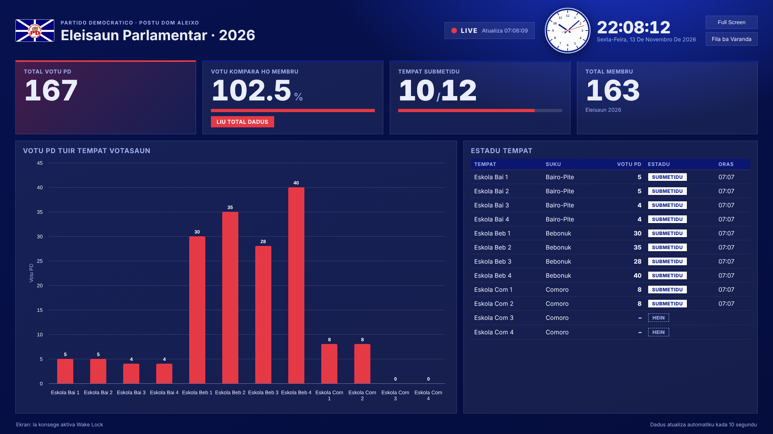
Live Dashboard ba ekran boot
■ Full Screen: ekran la mate (Wake Lock) no relójiu bulat.
■ Informasaun: total votu PD, persentajen kompara ho membru, tempat submetidu.
■ Atualiza: automátiku kada 10 segundu; Admin bele loke no taka.
Imajen: dadus demo (laos dadus loloos)
SGDM-PDPADA · Partido Democratico · Postu Administrativu Dom Aleixo, Dili · sgdm-pd.tl
18
Notes:
Live Dashboard uza iha ekran boot ho Full Screen.

Slide 19
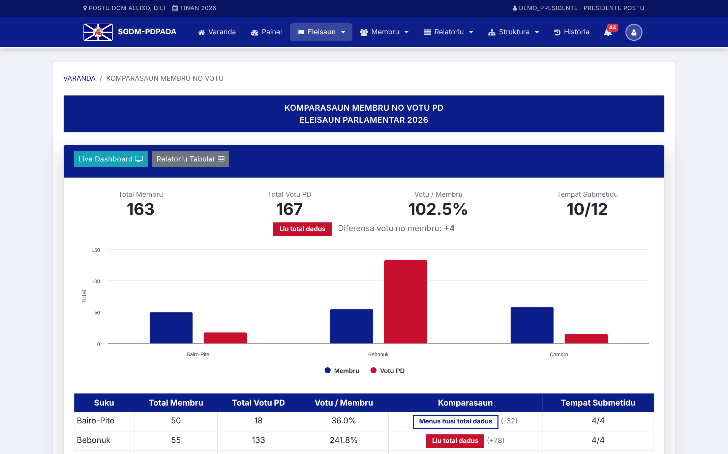
Komparasaun membru no votu
■ Menus husi total dadus: votu menus husi total membru.
■ Liu total dadus: votu liu total membru.
■ Hanesan ho total dadus: votu hanesan total membru.
■ Tuir suku: label no diferensa hatudu ba suku ida-idak no total.
Imajen: dadus demo (laos dadus loloos)
SGDM-PDPADA · Partido Democratico · Postu Administrativu Dom Aleixo, Dili · sgdm-pd.tl
19
Notes:
Komparasaun ho label Tetun INL.

Slide 20
Seguransa no integridade dadus
Permisaun no postu/suku
File verifikadu
Tama seguru
Server verifika permisaun; suku ida la hare suku seluk.
Foto no PDF tama verifika konteúdu; naran file foun ho hash; rai iha fatin privadu.
Limite tentativa sala, password forte, HTTPS no logout ho konfirmasaun.
Historia
Taka no loke fali
Backup no tes
Kria, edita, aprova, aloka, ekspor no hare dokumentu rejistu hotu.
Rezultadu eleisaun taka hafoin submete; Admin de'it bele loke fali.
Komandu backup_data, /healthz/ no tes automátiku barak.
SGDM-PDPADA · Partido Democratico · Postu Administrativu Dom Aleixo, Dili · sgdm-pd.tl
20
Notes:
Sistema hatene se mak halo saida: permisaun, verifikasaun file, Historia no backup.

Slide 21
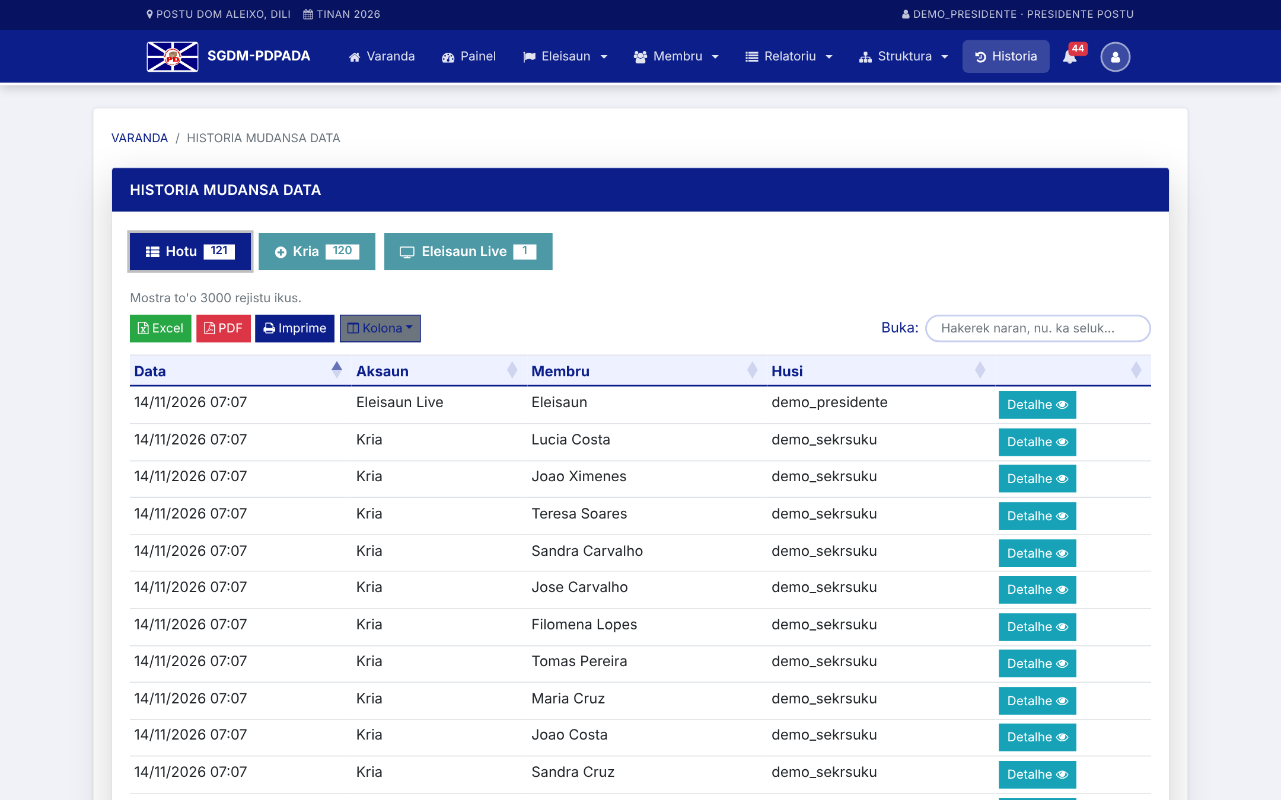
Historia: rejistu mudansa dadus
■ Lista badak: data, aksaun, membru, husi.
■ Detalhe: pájina separadu ho dadus uluk no foun.
■ Filtru: butaun Kria, Edita, Aprova, Aloka, Termina, Ekspor no seluk tan.
■ Asesu: Admin, Presidente no Coordenador Postu.
Imajen: dadus demo (laos dadus loloos)
SGDM-PDPADA · Partido Democratico · Postu Administrativu Dom Aleixo, Dili · sgdm-pd.tl
21
Notes:
Historia hatudu lista badak; butaun Detalhe hatudu dadus kompletu.

Slide 22
Planu enderesu web: sgdm-pd.tl
1
2
3
4
5
6
Rejistu domíniu
Liga ba server
Sertifikadu HTTPS
Konfigura sistema
Teste no treinamentu
Loke ba uzuáriu
sgdm-pd.tl
DNS hatudu ba
server sistema
koneksaun seguru
ho kadeadu
ALLOWED_HOSTS,
CSRF no HSTS
ho Sekjer no
Fiskais
fahe liña sgdm-pd.tl
ba uzuáriu hotu
■ Agora: sistema funsiona iha enderesu temporáriu (caro.pythonanywhere.com) ba teste no apresentasaun.
■ Ba produsaun: domíniu sgdm-pd.tl iha Timor-Leste; konfigurasaun DJANGO_ALLOWED_HOSTS no DJANGO_CSRF_TRUSTED_ORIGINS.
■ Atensaun: domíniu sgdm-pd.tl seidauk konfirma rejistu; presiza prosesu iha rejistradór .tl.
SGDM-PDPADA · Partido Democratico · Postu Administrativu Dom Aleixo, Dili · sgdm-pd.tl
22
Notes:
Estadu: planu. Domíniu sgdm-pd.tl presiza rejistu no konfigurasaun molok lansa.

Slide 23
Benefísiu no pasu tuir mai
Benefísiu
Pasu tuir mai
■ Papél no fotokopia sai menus; dadus iha fatin ida.
■ Total suku, aldeia no organizasaun sai lalais no loloos.
■ Lista delegadu, organigrama no rekapitulasaun pronto imprime ka PDF.
■ Eleisaun hetan rezultadu live iha ekran boot.
■ Ema hotu hare dadus tuir permisaun.
■ Rejistu domíniu sgdm-pd.tl no konfigura HTTPS.
■ Importa dadus membru ne'ebé iha ona husi papél no Excel.
■ Treinamentu ba Sekjer Suku, Aldeia, Organizasaun no Fiskais.
■ Hatama responsavel organigrama no delegadu suku hotu.
■ Backup regulár no revee seguransa kada tinan.
SGDM-PDPADA · Partido Democratico · Postu Administrativu Dom Aleixo, Dili · sgdm-pd.tl
23
Notes:
Remata ho benefísiu no konvida lideransa atu fó prioridade ba pasu tuir mai.

Slide 24
Obrigadu
SGDM-PDPADA
Sistema Jestaun Dadus Membru
sgdm-pd.tl
Pergunta no demonstrasaun
Hanoin · Hari'i · Hametin
Notes:
Agradese no loke fali ba pergunta.

